Slide 1




Séminaire de la FEDOM
Construction - logement :
les entreprises de Martinique s’engagent

Slide 2
INTRODUCTION : 8h30 – 8h45
Introduction générale par Yan HONORE, président de la CERC Martinique ;
Lancement de la matinée par Hervé MARITON, ancien ministre, président de la FEDOM

Slide 3
1ère TABLE RONDE (8h50 – 10h00) :
Se loger : quels besoins pour quels défis ?

Slide 4
Sociologie du logement, l’habitat au service de la population
Didier YOKESSA, Directeur du CAUE

Slide 5
État des lieux du parc immobilier, bilan et perspectives du PLOM
Miguelle MAMBERT, Responsable du service logement et ville durable (DEAL Martinique)

Slide 6
L’ambition du territoire
José MIRANDE, Maire du Marin et Directeur général de la société d’industrie extractive Les Sablières Modernes

Slide 7
Pouvoir d’habiter, le coût du logement ultramarin
Bernard HOLO, représentant de l’UNTEC pour la CERC Martinique

Slide 8
Echanges avec le public

Slide 9
2ème TABLE RONDE (10h05 – 11h00) :
Construire : quels produits et quelles règles
de l’art adaptés aux territoires ?

Slide 10
Innover Outre-mer, développer les matériaux biosourcés
Valentin LACROIX, Président d’EMERWALL

Slide 11
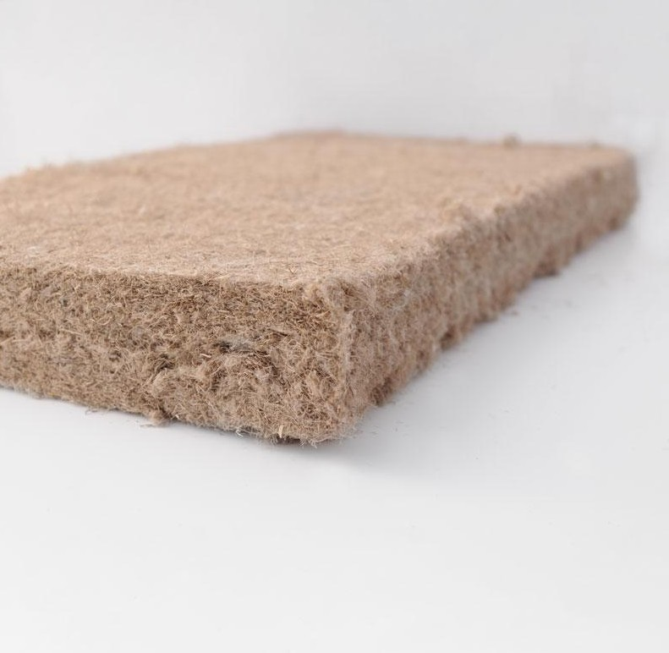

Fabrication de matériaux de construction isolants thermiques et acoustiques à partir de bagasse de canne à sucre
Fabrication de produits isolants à base
de bagasse

Slide 12
Spécificités Locales
Marché de l’Isolation
Matériaux importés
conçus pour d’autres marchés
Normes inadaptées
DTU
Besoin réels
HQE, LEED, BREEAM, ACV etc…
Sensibilisation faibles, connaissances éparses
Coût développement
Temps, énergie et ﬁnanciers élevés
Recherche de bon sens
Circuits courts, économie circulaire, production locale
Confort ++
Climatisation
Phénomènes induits
Collaborations régionales fortes

Slide 13

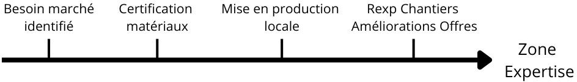
EMERWALL :
2020
2022
2023
2023

Slide 14
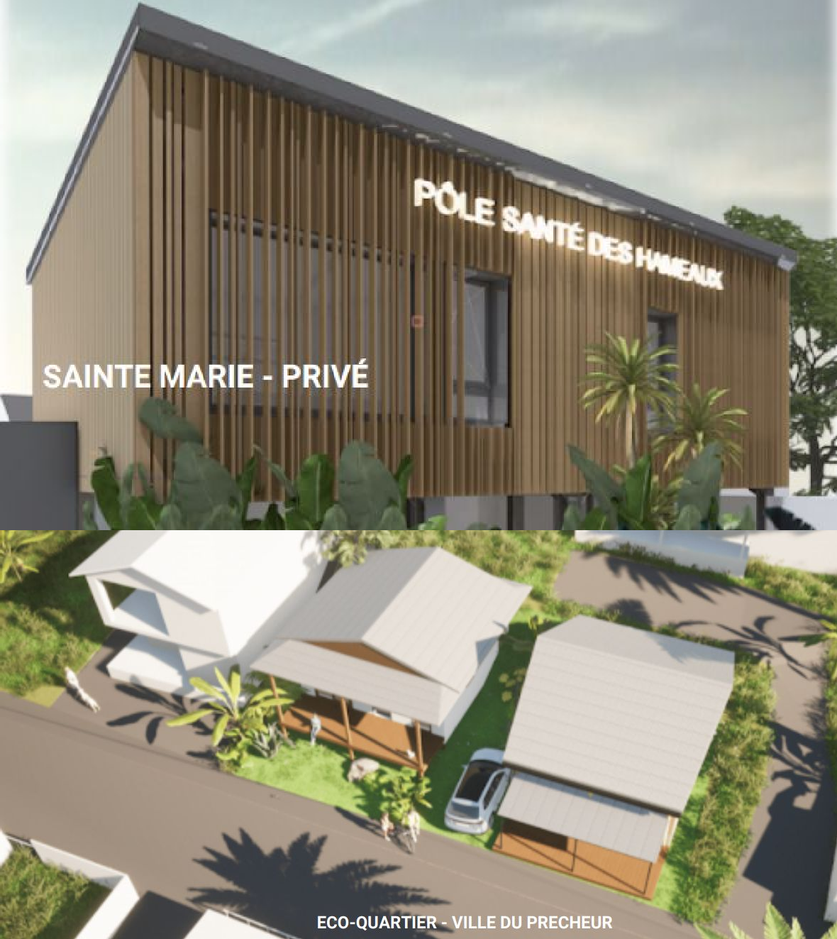


ReXp et diﬀusion

Slide 15
Réussir la transition énergétique et écologique des logements
Florence TALPE, Directrice KEBATI

Slide 16




Construire en Martinique
quels produits et quelles règles de l’art adaptées aux territoires ?

Slide 17
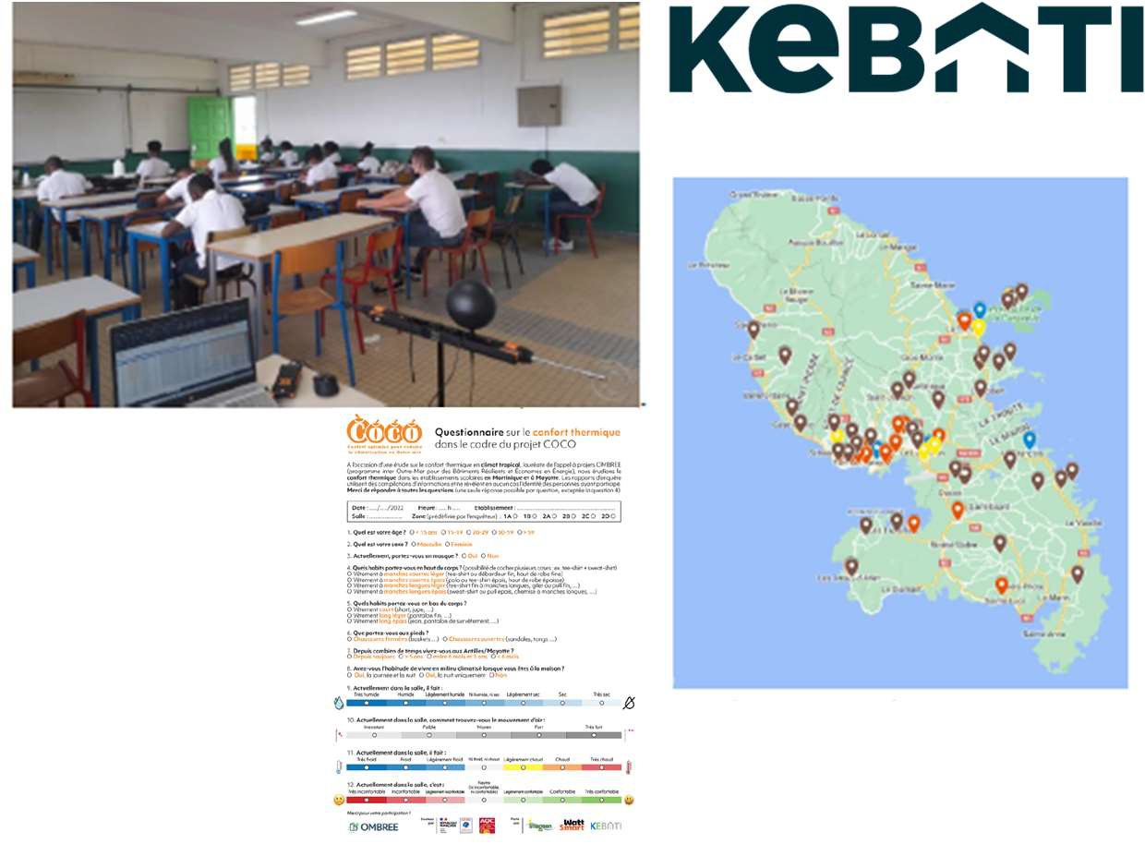
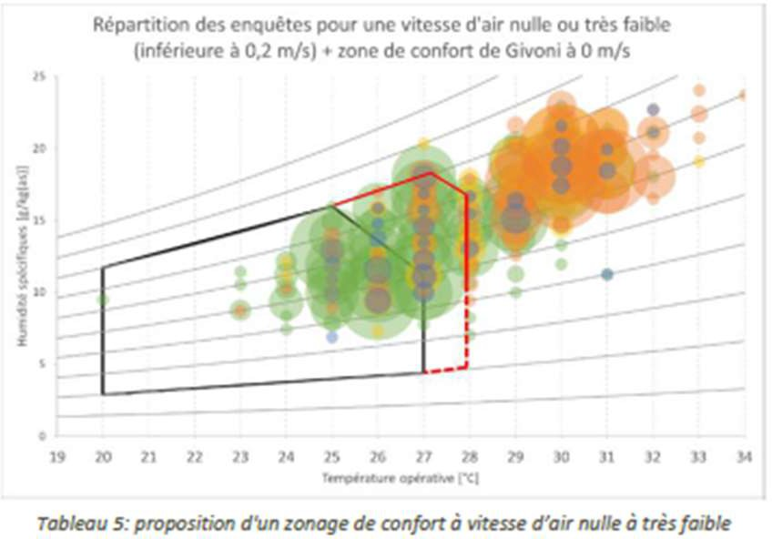

Confort thermique ( & santé)
R&D
En confort jusqu’à 28°C
Projet COCO : Bureaux d’études Imageen & Watt-smart – Association KeBATI
Accès aux conclusions sur : https://www.pergola-outremer.fr/ressource/guide-de-levaluation-du-confort-thermique-en-milieu-tropical-humide/

Slide 18

Construire en Martinique
Garder notre confort en
réduisant l’empreinte carbone de nos bâtiments
Des matériaux moins carbonés
+
Des bâtiments moins énergivores

Slide 19
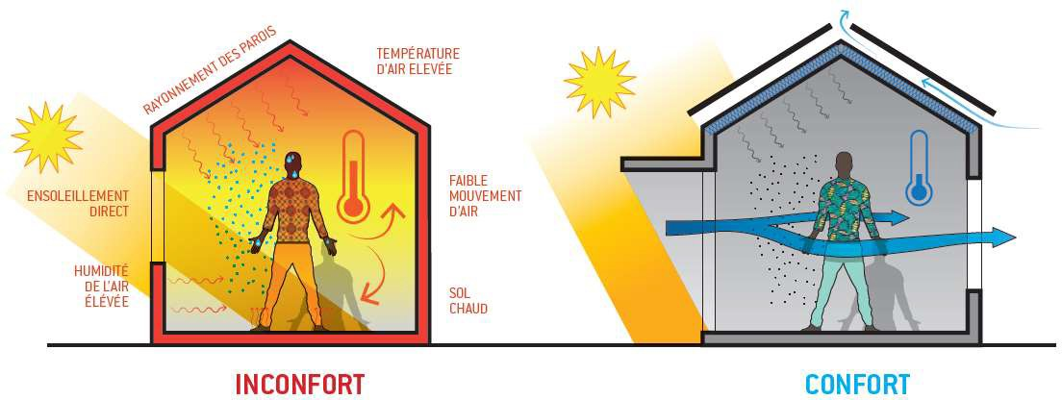
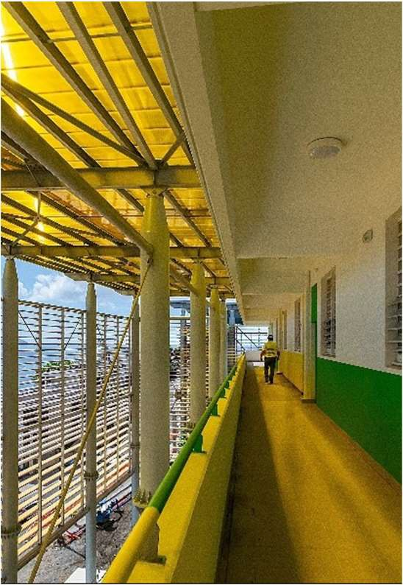
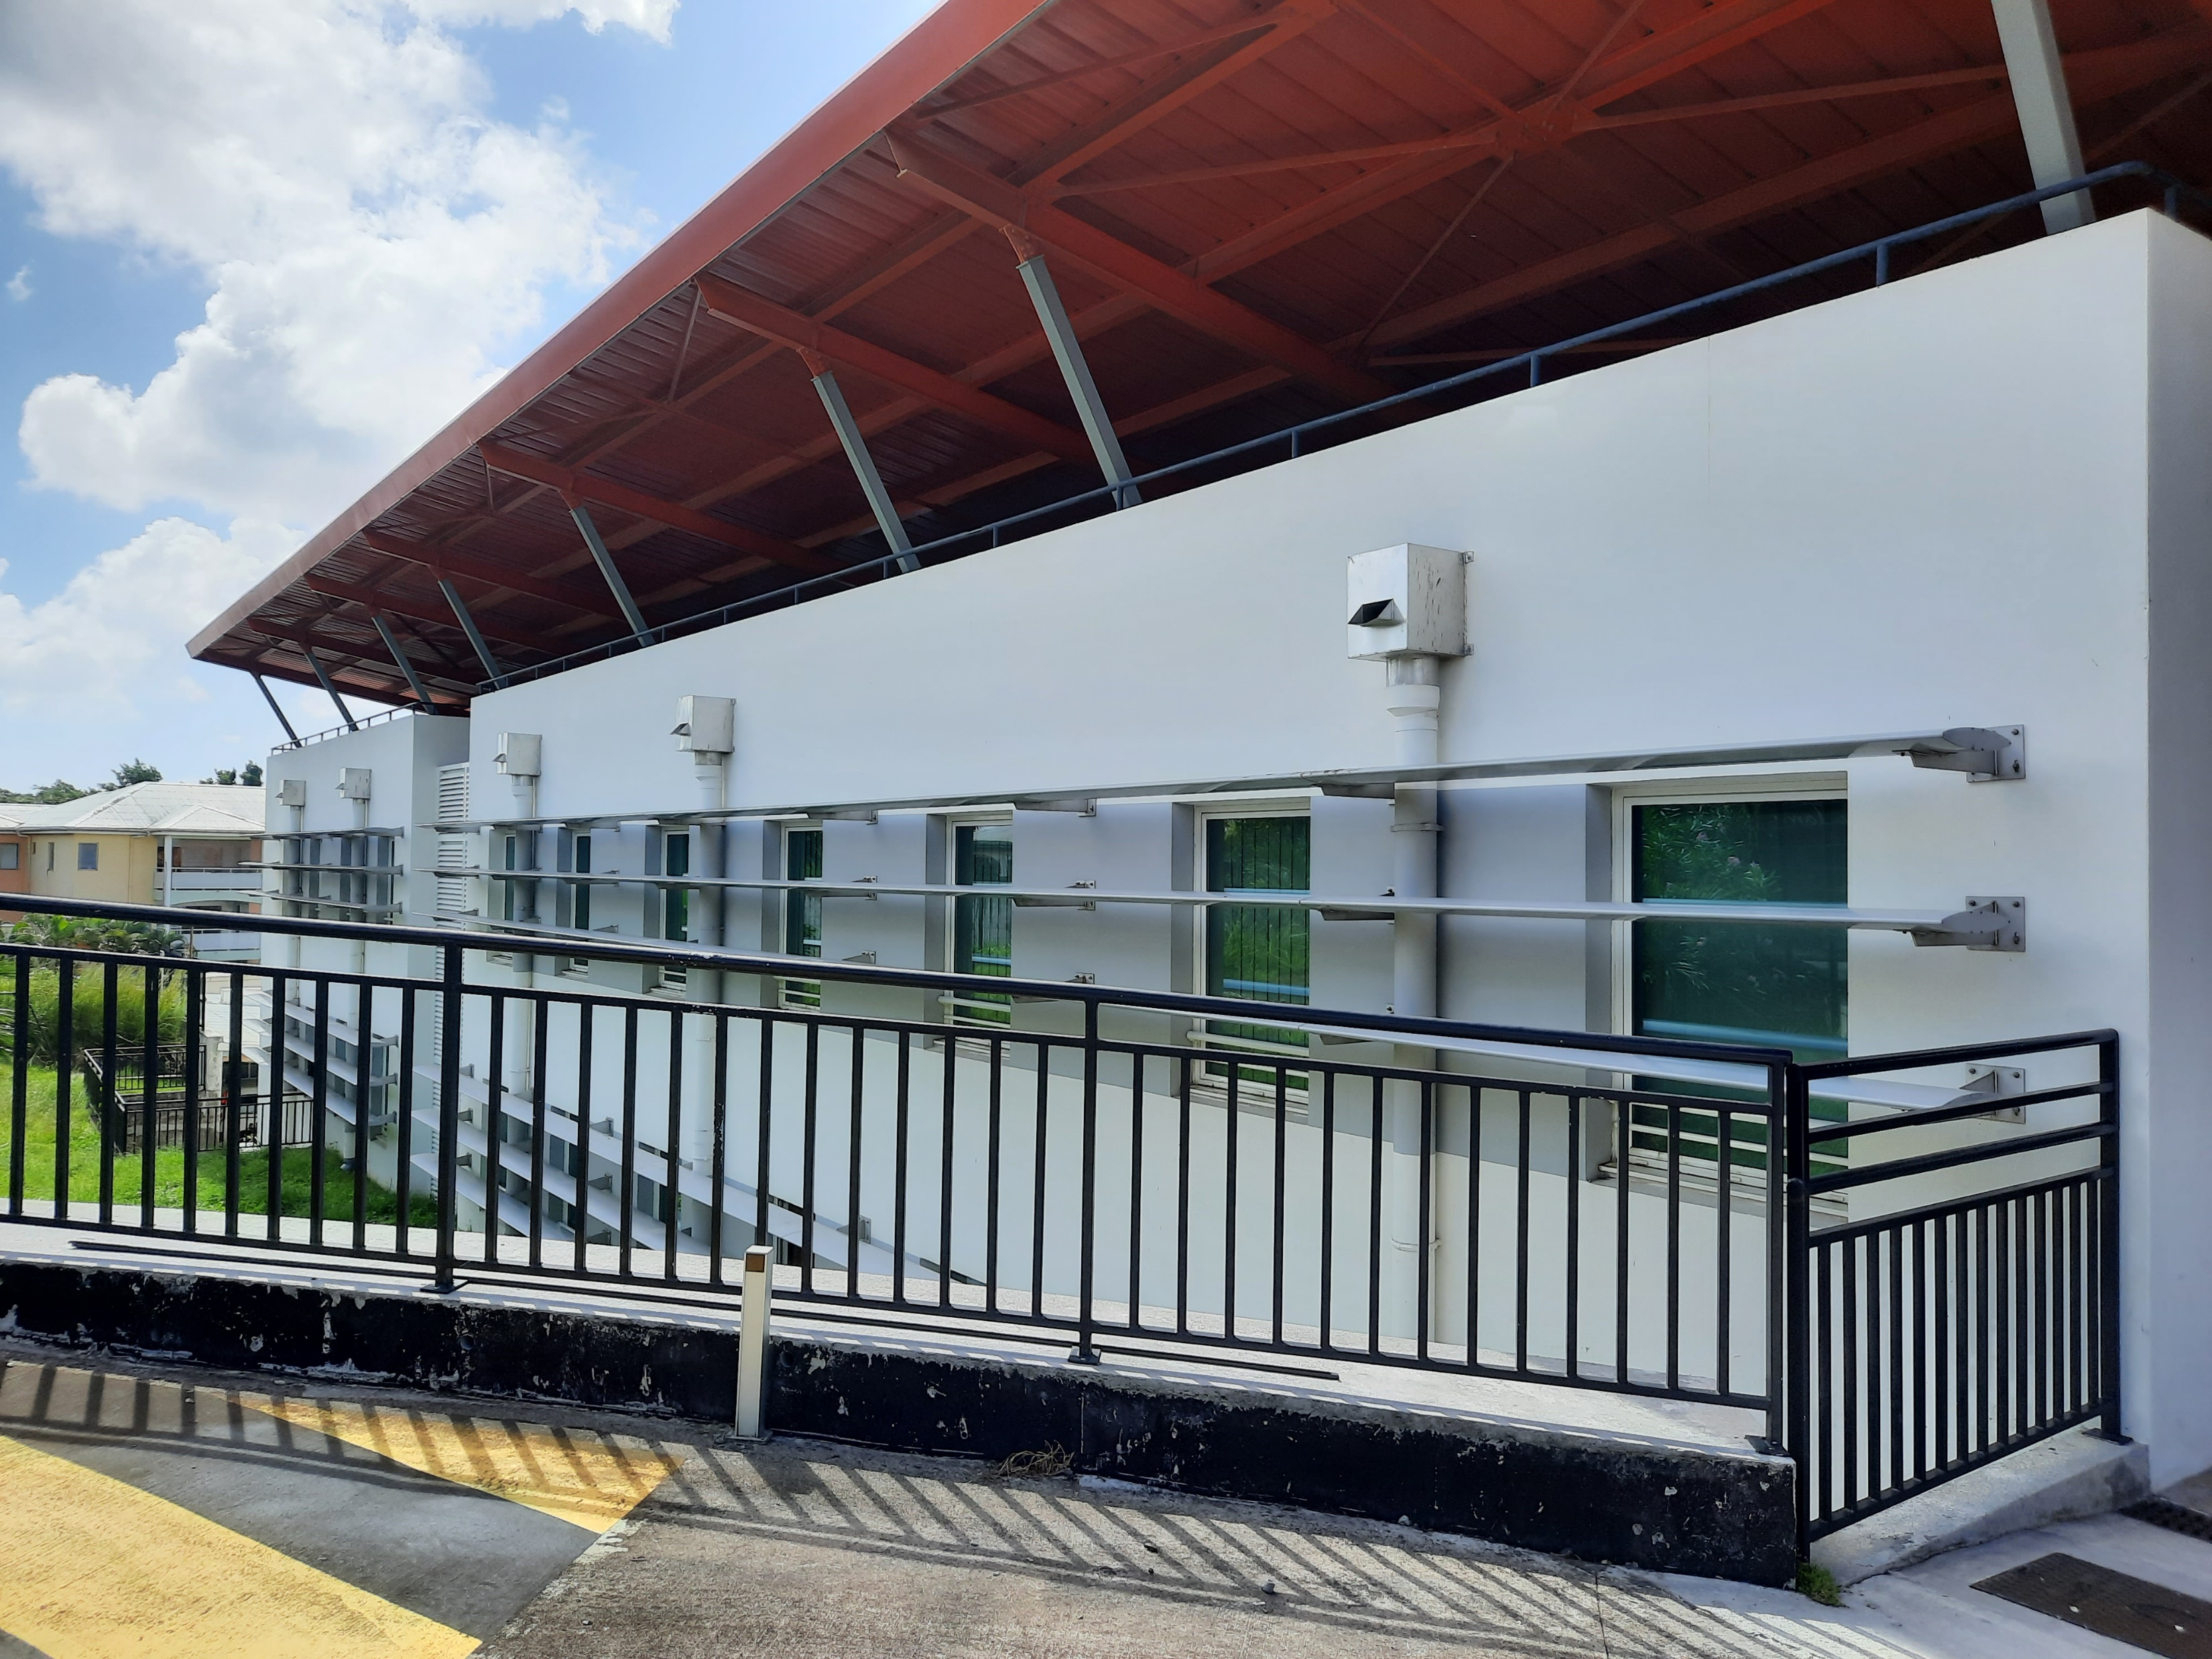
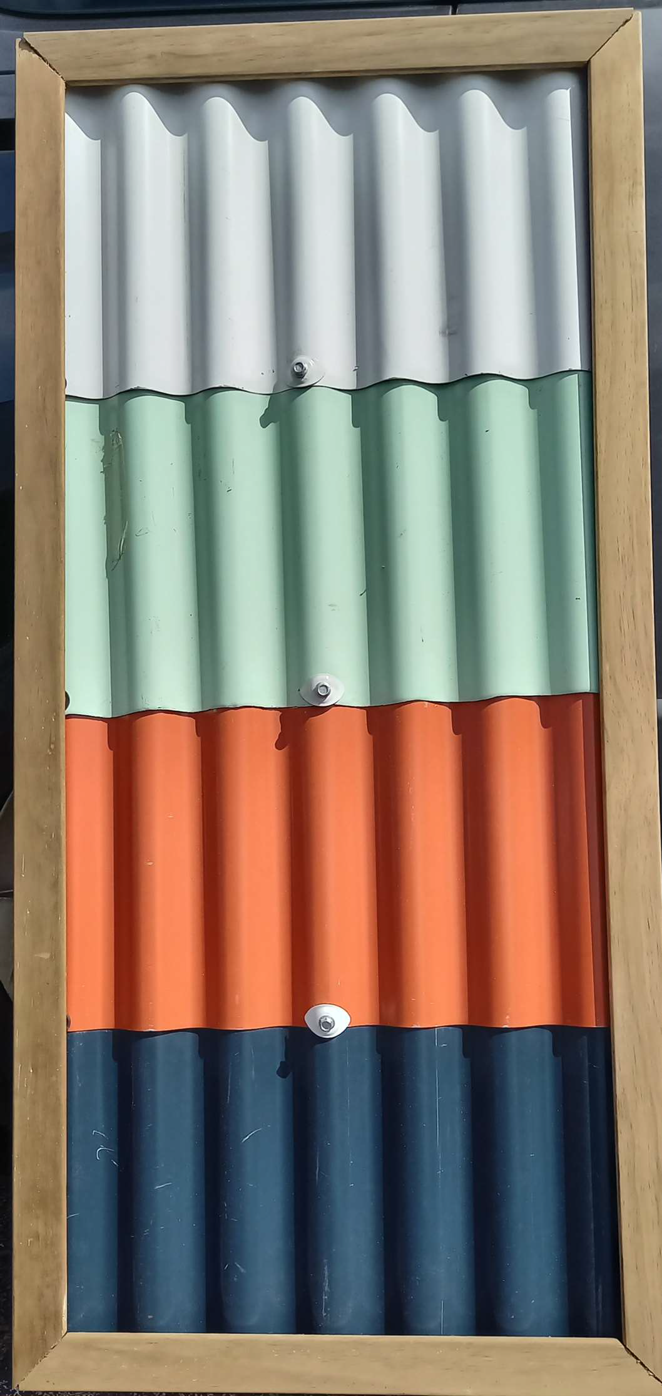
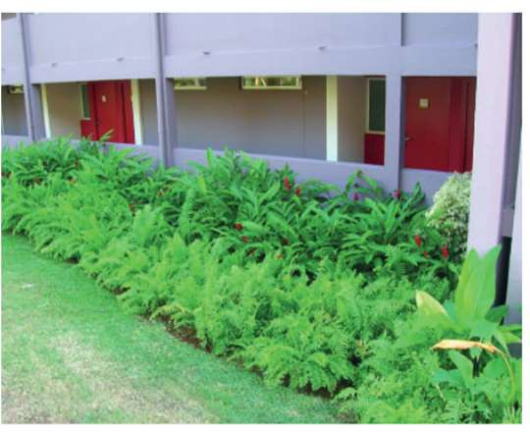
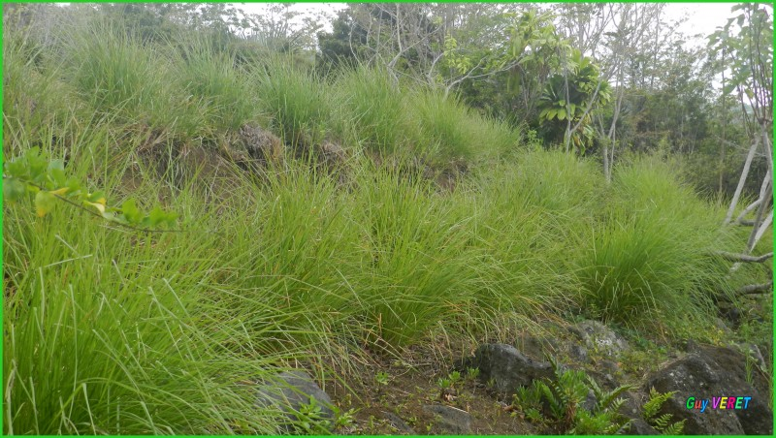
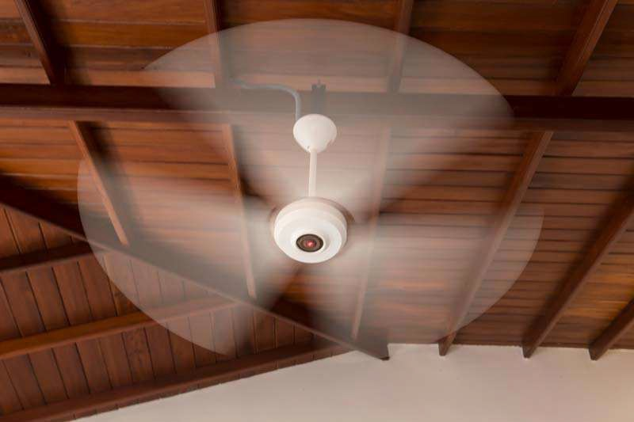
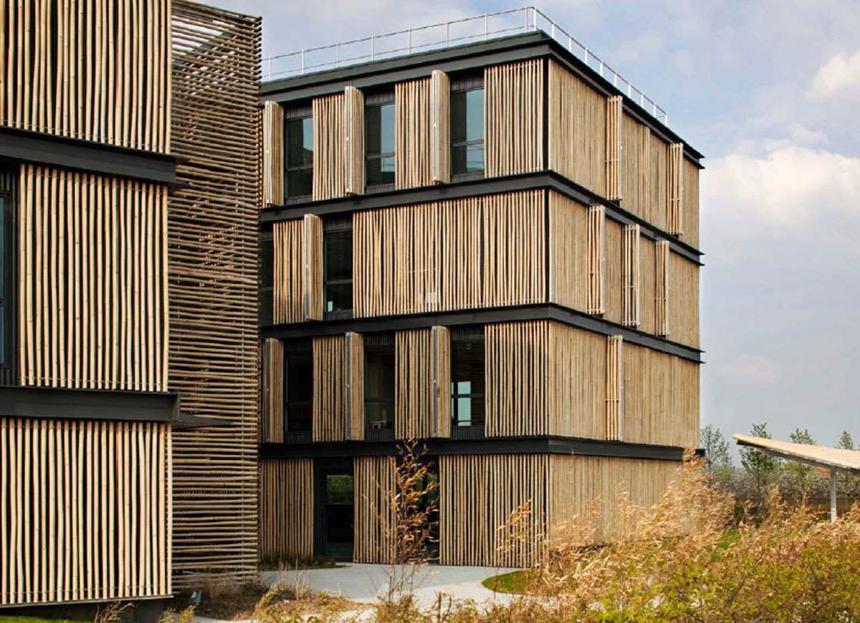
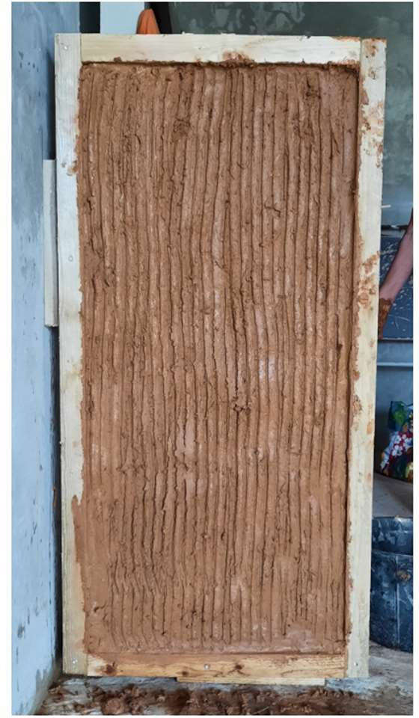
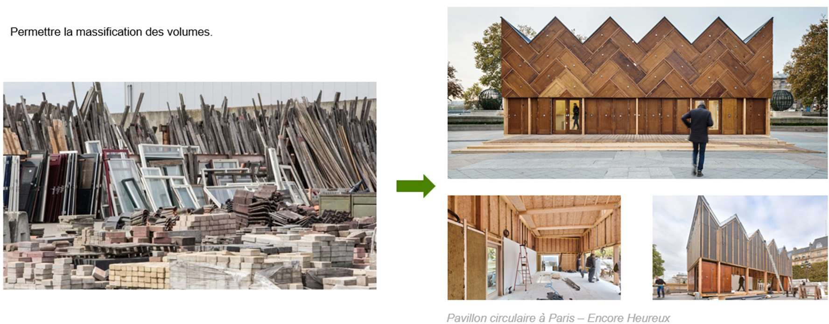
Le confort thermique au cœur des préoccupations
Des dispositifs constructifs adaptés
Le couplage climatisation / brasseurs d’air
Le génie végétal
Les matériaux biosourcés, à faible impact carbone, issus du réemploi

Slide 20

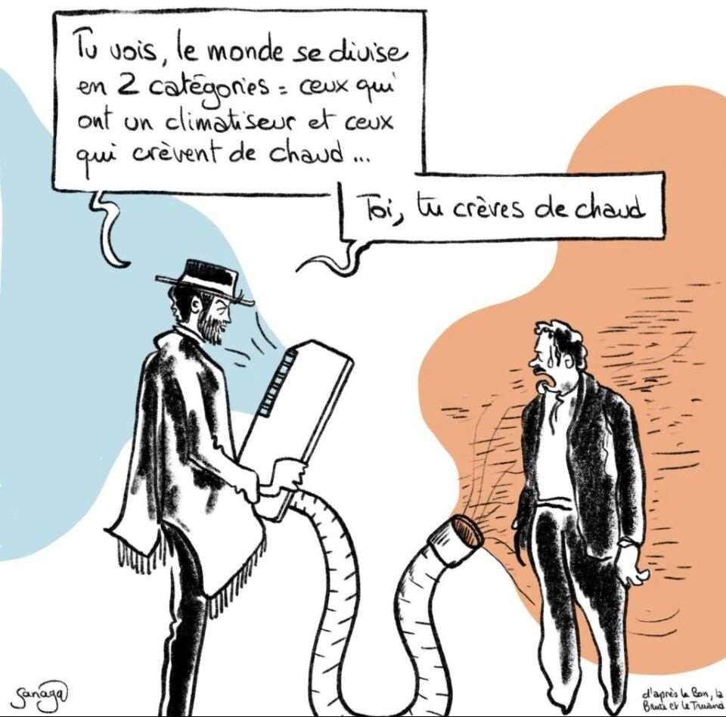
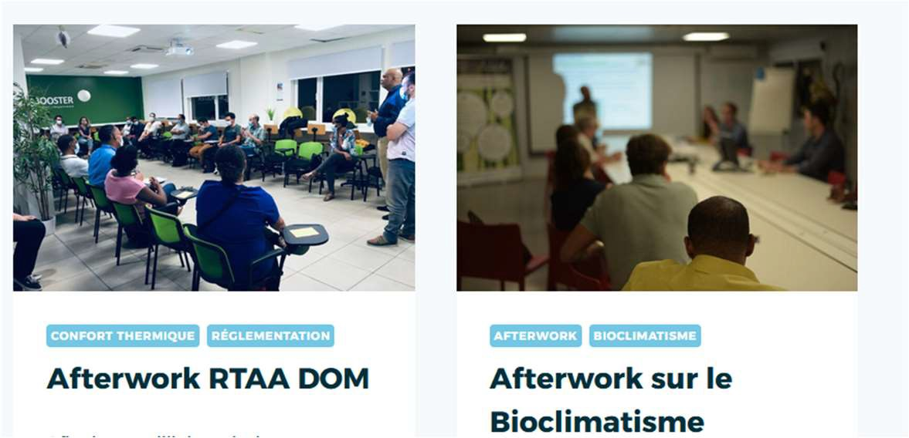
Action « Plaidoyer »
Sollicité par la CERC Martinique, KeBATI accompagne l’animation du GT N°9 du programme BATISOLID relatif à la révision de la RTM - « Réglementation Thermique de Martinique ».
Post LinkedIn de Team for planète

Slide 21

Merci pour votre attention
www.kebati.com
Centre de ressources Bâtiment Durable
en Martinique depuis 2019

Slide 22
Adaptation des normes et bâti tropical
Henri SALOMON, Président CMA Martinique

Slide 23
Référentiels locaux et adaptation des DTU
Michel NEROVIQUE, Chargé de mission CERC Martinique

Slide 24



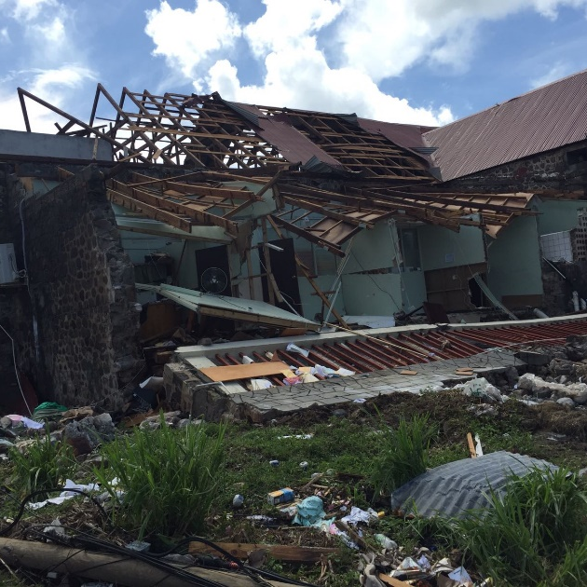
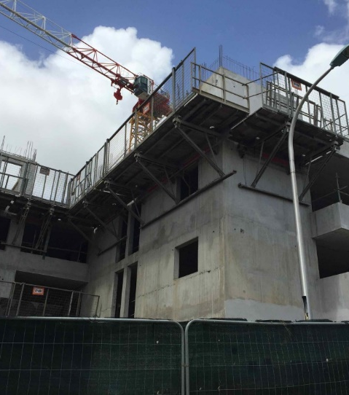
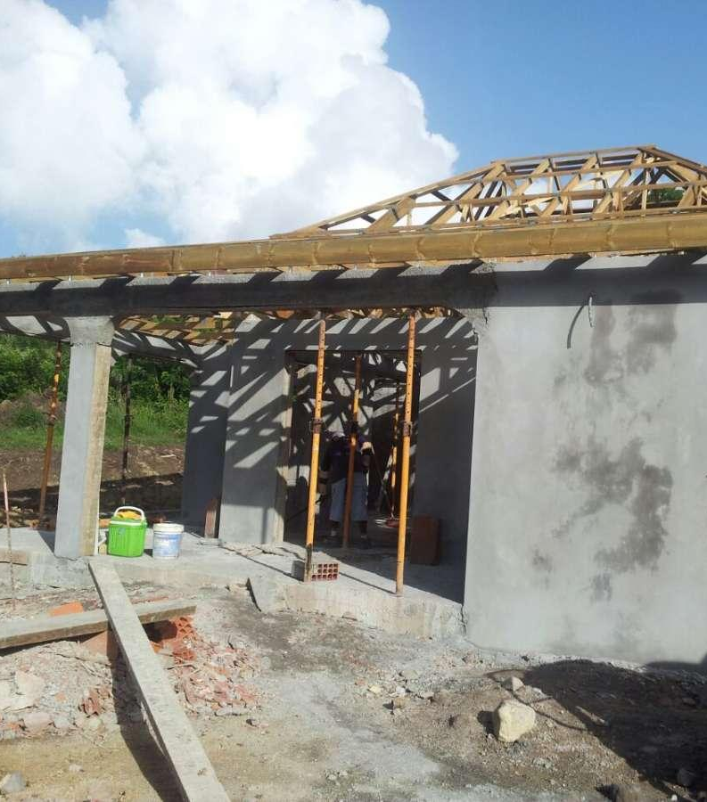

OBJECTIF LOGEMENT : LES ENTREPRISES S’ENGAGENT
ADAPTATION DES NORMES DE CONSTRUCTION
UN ENJEU PRIORITAIRE POUR LA CONSTRUCTION & LA RÉHABILITATION DE LOGEMENTS AUX ANTILLES

Slide 25
GENESE
Les règles Antilles dans les années 90, un succès éphémère …mais important qui a permis la réduction de la sinistralité du bâti aux Antilles
Le rapport d’information de la délégation sénatoriale aux outre-mer de juin 2017
Une inadaptation des normes de constructions aux spécificités des territoires ultramarins.
Les professionnels ultramarins sont marginalisés dans le processus de production normative, alors qu’ils sont les dépositaires d’une véritable expertise utile à cette production.
Une inadéquation qui pénalise la meilleure pénétration de l’assurance construction et qui favorise indirectement la persistance de la construction informelle
Une production normative qui contribue peu à la montée en qualité du bâti dans les Antilles et qui ne prépare pas les territoires aux défis liés au dérèglement climatique
Des exigences normatives qui ne sont pas toujours connues et maîtrisées par les acteurs du secteur de la construction
Une volonté des professionnels Antillais confortée par l’engagement de l’Etat à la suite de l’évènement Irma du 6 septembre 2017 dans les îles du nord.

Slide 26



LA MISE EN ACTION
Une première phase en 2019 (programme PACTE) couronnée de succès qui a notamment permis d’établir une feuille de route pour la démarche d’adaptation des normes de construction applicables aux Antilles
Une seconde phase sur 42 mois dotée d’un financement de 1.5 million d’euros (Martinique) débutée en juillet 2021. (Fin du projet : 31/12/2024)

Slide 27

UNE MÉTHODOLOGIE A SPECTRE LARGE
Mobiliser et rassembler les savoirs régionaux pour une cause ultramarine
Co-produire dans le respect des équilibres locaux et des contraintes nationales
Expérimenter
Communiquer
Diffuser les acquis, influencer positivement la production normative nationale et partager les apprentissages

Slide 28

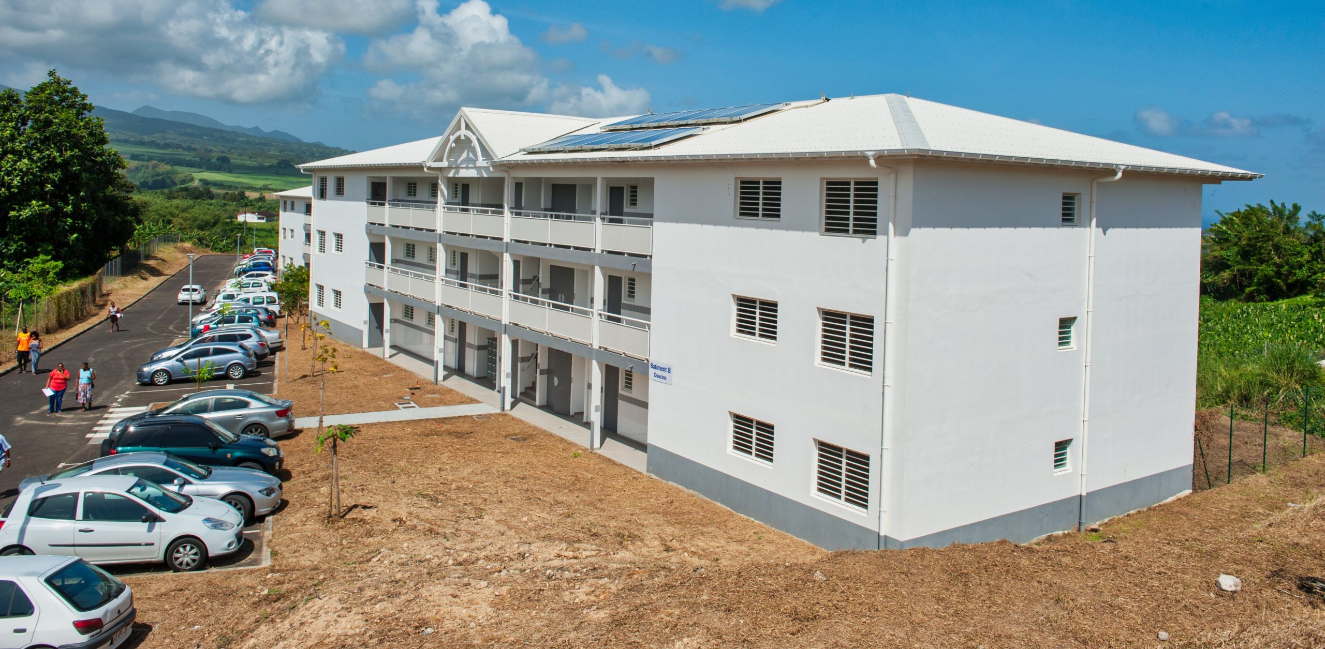
Maîtriser les coûts
Focus :
Evaluer et limiter les « coûts » normatifs dans un contexte socio-économique contraint
Réduire les coûts d’exploitation des bâtiments
Intégrer l’entretien en pensant « coût global »
Permettre l’intégration de l’innovation à moindre coût
Améliorer le confort des occupants
Focus :
Imaginer des solutions permettant d’améliorer le confort thermique des logements
Augmenter la capacité de résilience du bâti
Focus :
Réduire la vulnérabilité du bâti existant
Adapter le bâti neuf aux effets du changement climatique
Imaginer des solutions réplicables et « massifiables » et les partager avec d’autres
Réduire l’empreinte carbone des constructions
Focus :
Permettre un sourcing régional pour les matériaux (Equivalence de normes / Révision RPC)
Favoriser le réemploi des matériaux en adaptant les normes - Normes performancielles vs normes prescriptives
Améliorer l’efficacité énergétique des constructions

Slide 29
TYPOLOGIE DE LIVRABLES & UTILITÉ POUR LA PRODUCTION ET LA RÉHABILITATION DE LOGEMENTS AUX ANTILLES
TYPOLOGIE DE LIVRABLES :
Guides (GT10 – GT12 a)
Observatoire (GT12 b)
Notes techniques et contributions aux révisions nationales des NF DTU (GT01/02 - GT06 – GT07 – GT09 (RTM) – GT11)
CCTP types (GT04 - GT05)
Règles professionnelles (GT8)
Calepins de chantier (GT03 – GT14)
ATTENDUS / UTILITÉ DU PROJET :
Créer des ouvertures vers une adaptation des formations initiales et continues pour les professionnels du bâtiment
Réduire la sinistralité bâtimentaire / Maîtriser l’évolution du coût des assurances
Assurer une meilleure durabilité des matériaux mis en œuvre et réduire les coûts globaux des immeubles de logements

Slide 30
Marquage RUP, opportunités et limites
Jean-Yves BONNAIRE, Pilote du projet BATISOLID

Slide 31
SOURCING RÉGIONAL DE MATÉRIAUX DE CONSTRUCTION
&
ÉQUIVALENCES DE NORMES
OBJECTIF LOGEMENT : LES ENTREPRISES S’ENGAGENT
DEUX LEVIERS À ACTIVER SIMULTANEMMENT POUR ABAISSER LES COÛT DE CONSTRUCTION ET DE RÉNOVATION DES LOGEMENTS À LA MARTINIQUE (?)

Slide 32

UNE DÉMARCHE EN COURS DE CONSTRUCTION
Rapport de la Délégation sénatoriale aux Outre-Mer (juin 2017)
Etude confiée par la DHUP au CSTB sur 16 matériaux (2022)
Conséquences de la double crise COVID 19 et Guerre russo-ukrainienne (2019 à 2023) – Ruptures d’approvisionnement et explosion des prix de vente des matériaux
Mesure n°10 du CIOM (Juillet 2023) – Possibilité de déroger à l’obligation de marquage CE en reconnaissant un marquage RUP
Révision du Règlement des Produits de Construction (RPC) (Prévue 2024)

Slide 33
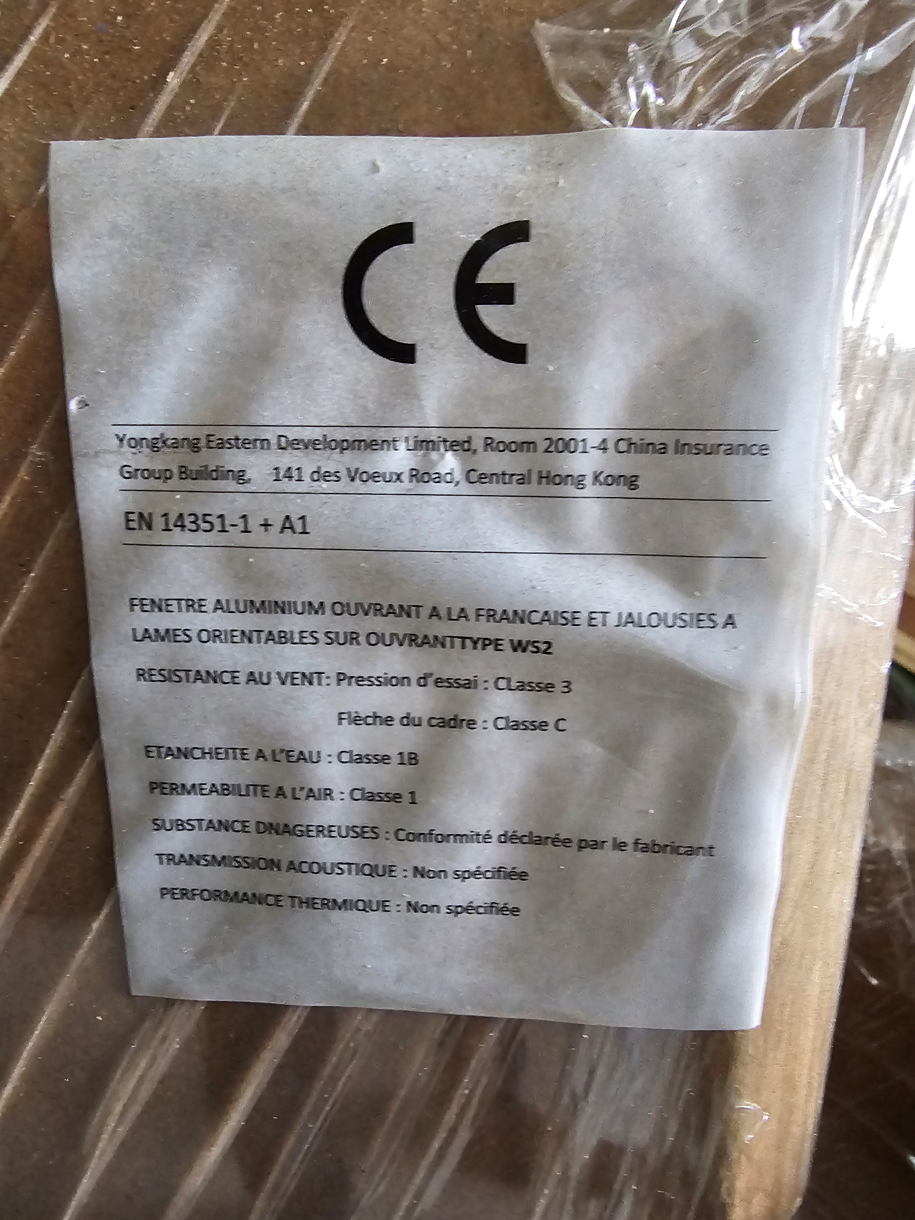
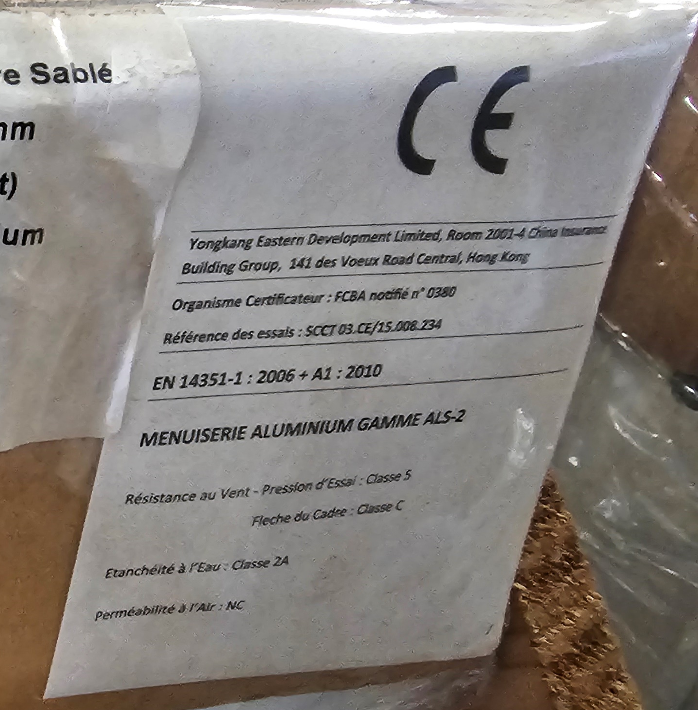
UNE SITUATION EXISTANTE COMPLEXE
TABLEAU DES EXIGENCES AEV
SELON LE NF DTU 36.5
Etanchéité à l’air A : min classe 3
Etanchéité à l’eau E : classe 4 à 7
Résistance au vent : Classe 2 à 4

Slide 34
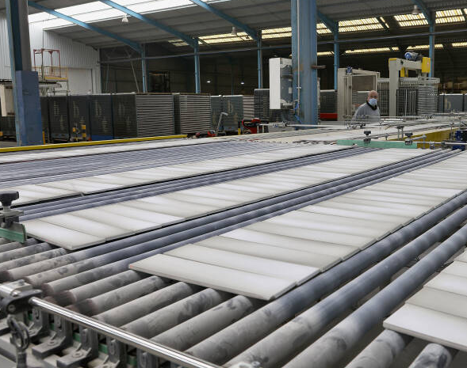
LES BÉNÉFICES ATTENDUS
Augmenter et diversifier les gammes de matériaux disponibles aux constructeurs et particuliers
S’affranchir (partiellement) de la volatilité des frets maritimes transatlantiques ou en provenance de Chine
Avoir la possibilité de négocier des matériaux de construction à meilleur coût
Réduire l’impact carbone du secteur de la construction

Slide 35
PRÉREQUIS ET OBJECTIFS
Certification / Autorisation de mise en marché des matériaux non-CE
Marquage RUP et/ou exemption de marquage
Avis techniques ?
Qui délivre ces autorisations ? CLVC ? Equivalent C2P – Composition / Financement ?
Moyens de validation non-documentaire (tests de laboratoire) limités dans le bassin géographique
Accréditation de laboratoires étrangers?
Connaissance et maîtrise de l’utilisation de ces matériaux
Adaptation des DTU et RP – Projet BatiSolid
Assises de la Construction durable en Outre-Mer - Agence Qualité Construction
Formation des utilisateurs
Garantir l’assurabilité des constructions
Réduire ou stabiliser les coûts de construction des logements

Slide 36
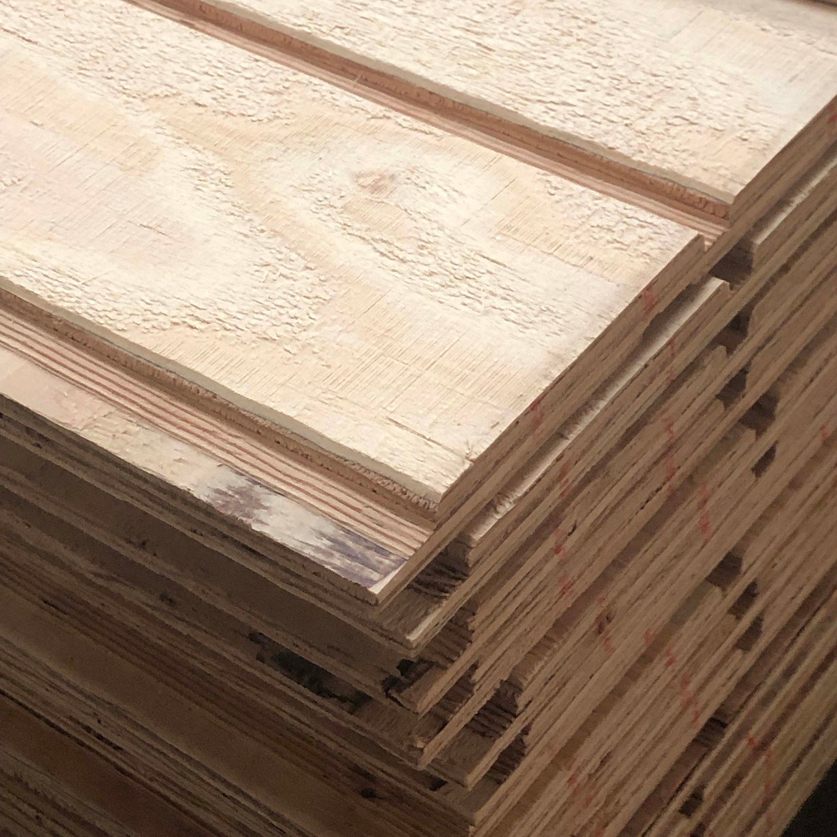
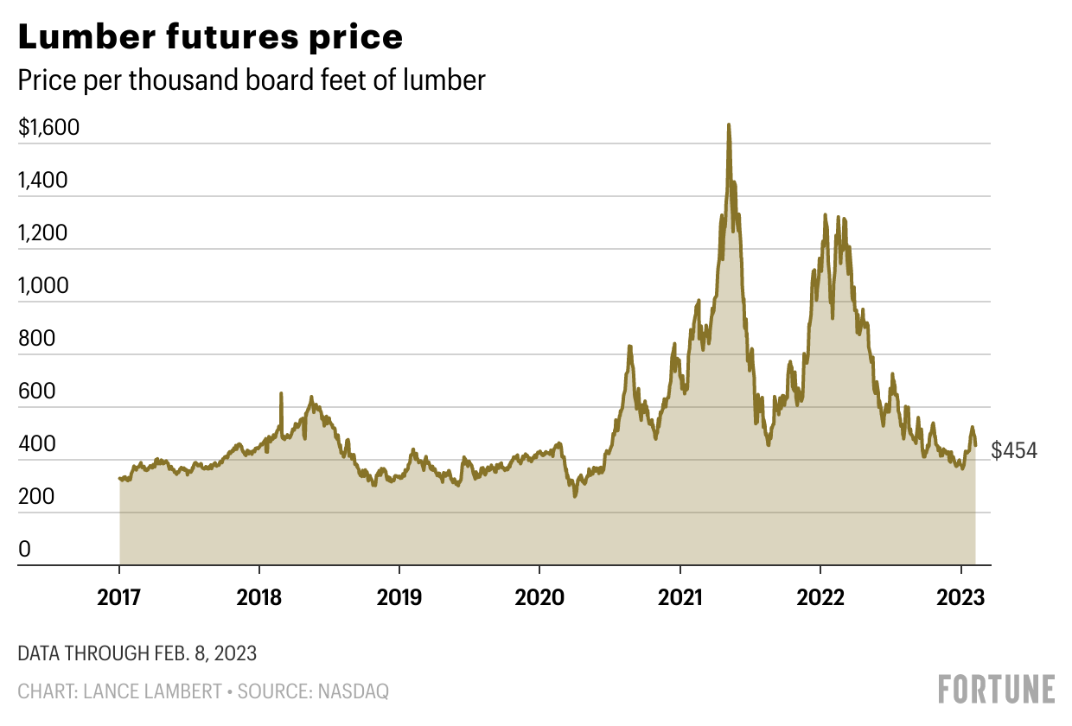
POINTS D’ATTENTION
Protéger l’industrie locale martiniquaise existante… et à venir
→ Réforme de l’Octroi de Mer en cours d’élaboration
Les résultats attendus risquent de ne pas être immédiats (fonctionnement de l’assurance construction dans le cadre du RPC)
Il faut aussi tirer TOUTES les leçons de l’évènement IRMA de septembre 2017. La démarche d’ouverture doit être bien encadrée pour interdire les dérives potentielles.
Le sourcing régional de matériaux de construction n’est pas non-plus une solution miracle en matière de prix des matériaux
Evolution du prix pour 1000 pieds-planches de bois aux Etats-Unis

Slide 37
Echanges avec le public

Slide 38
3ème TABLE RONDE (11h05 – 12h15) :
Financer le logement, les défis d’un modèle à renouveler

Slide 39
La LBU, principal levier d’un écosystème de financement
Véronique LAGRANGE, Directrice adjointe DEAL Martinique

Slide 40




OBJECTIF LOGEMENT : les entreprises s’engagent
FEDOM – janvier 2023
1
La LBU, principal levier d’un éco système de financements
11 janvier 2024
Véronique Lagrange – DEAL Martinique

Slide 41

Sommaire
FEDOM – janvier 2023
2
Introduction : rappel de ce qu’est la LBU
Evolution des enveloppes financières : idées reçues sur une sous dotation !
De nombreuses actions en faveur du logement mais une sous réalisation récurrente
Un écosystème de financement ouvert et varié

Slide 42
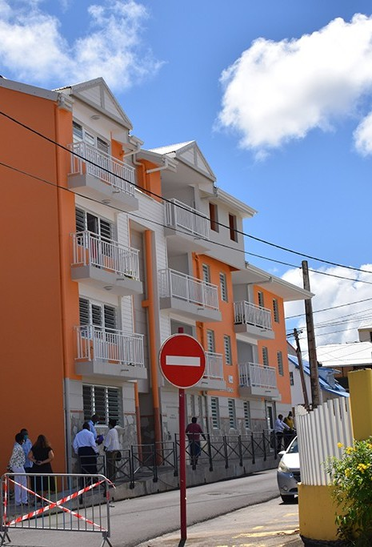
01
Idée reçue sur une baisse de la LBU

Slide 43


Ligne Budgétaire Unique au niveau national et local
FEDOM – janvier 2023
ÉVOLUTION DES AE DE LBU VOTÉE EN LFI
2017 - 2023
34 046 071 €
35 350 000 €
34 805 000 €
35 000 000 €
30 500 000 €
34 766 941 €
33 000 000 €
AE BOP 0123-D972
AE nationales
247 600 000 €
225 564 220 €
222 041 643 €
225 000 000 €
234 600 000 €
238 870 100 €
207 000 000 €
2017
2018
2019
2020
2021
2022
2023

Slide 44


Evolution de la Ligne Budgétaire Unique en Martinique
AE & CP - BOP 0123 – action 1 Logement : Comparaison de la notification par rapport à la consommation
2017- 2023
AUTORISATIONS D’ENGAGEMENT
notification
consommation
39 145 514
40 519 808
36 924 471
34 283 986
36 005 260
35 690 793
35 000 000
31 523 174
35 350 000
34 046 071
33 000 000
34 766 941
34 805 000
30 500 000
36 206 056
CRÉDITS DE PAIEMENT
32 819 906
32 000 000
notification
consommation
32 676 449
30 500 000
30 141 363
31 603 162
25 935 000
29 051 843
29 213 253
24 687 864
25 000 000
24 598 600
21 699 237
2017
2018
2019
2020
2021
2022
2023

Slide 45
02
Une LBU au rendez vous mais une sous consommation et une sous réalisation récurrente

Slide 46
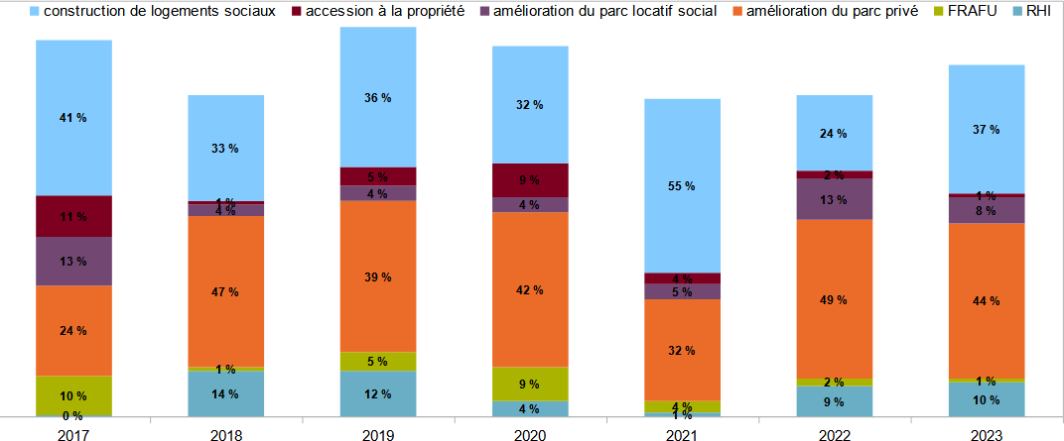
Dispositifs financés par la Ligne Budgétaire Unique
FEDOM – janvier 2023
Évolution des AE par sous-action – BOP 0123 – action 1 logement
2017- 2023

Slide 47
Réalisation des opérations financées par la Ligne Budgétaire Unique
FEDOM – janvier 2023
Évolution du nombre de logements financés – BOP 0123 – action 1 logement
2017- 2023
Réhab (AAH)
Neuf (LLS)
LES
AAH
Total Lgts
2760
2443
1644
1615
1725
1406
1443
1029
1161
844
922
710
582
690
570
666
475
554 ₅₃₇
421
516
388
313
252
247
295
243
377
122
39
49
23
22
14
7
2017
2018
2019
2020
2021
2022
2023

Slide 48
03
Des leviers complémentaires loin d’être anecdotiques

Slide 49
Des leviers de financement complémentaires ou récents
FEDOM – janvier 2023
10
Evolutions de la LBU
Acquisition-amélioration et régularisation-amélioration pour les particuliers
Rénovation des logements locatifs sociaux hors quartiers politique de la ville
Augmentation du plafonds de ressources pour les propriétaires occupants
Réactivation du FRAFU
Mesures fiscales
Défiscalisation
Crédit d’impôt
Exonération de la taxe foncière sur les propriétés bâties
ANaH
●
MaPrimRénov’ pour travaux de performance énergétiques des logements de propriétaires bailleurs et les propriétaires occupants
Augmentation du taux de prise en charge des travaux de réhabilitation de 35 % à 50 % pour les propriétaires bailleurs MaPrimAdapt’ pour les travaux d’adaptation au vieillissement des personnes âgées de plus de 70 ans aux revenus modestes et très modestes
●
●

Slide 50
Des leviers de financement complémentaires ou récents
FEDOM – janvier 2023
11
Plan de relance
Financement des travaux de performance énergétique et mise aux normes parasismiques
Fonds Friches
Prise en charge des déficits liés aux recyclages foncier et immobilier
3 éditions - 11 projets lauréats
Fonds vert
Bouclage du financement du Quartier Bon Air au titre de la mesure recyclage foncier

Slide 51
FEDOM – janvier 2023
12
OBJECTIF LOGEMENT : les entreprises s’engagent
Merci de votre attention !

Slide 52
Soutenir la construction et la rénovation
Antoine ROFFIAEN, Directeur général OZANAM;

Slide 53
Soutenir la construction et la rénovation
Bruno RIBAC, Directeur général SIMAR;

Slide 54
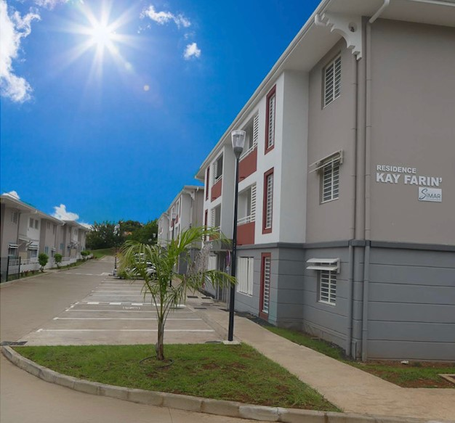
Séminaire FEDOM – CERC
Financer le logement, les défis d’un modèle à renouveler
- Soutenir la construction et la rénovation

Slide 55
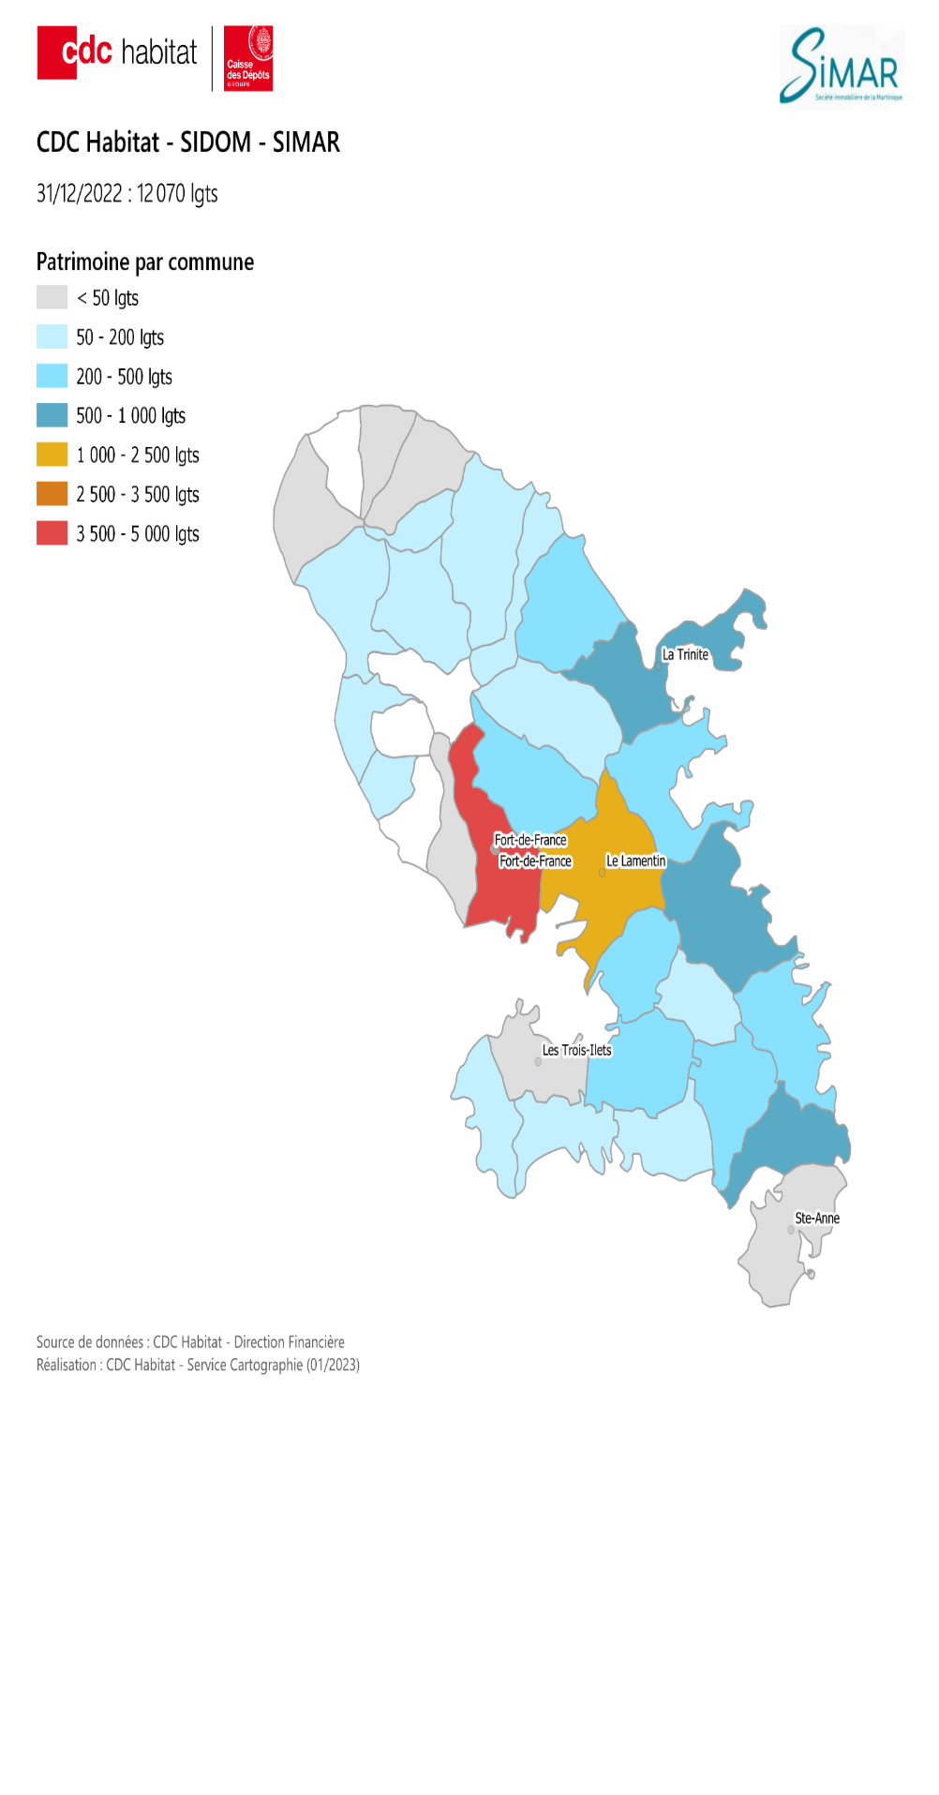
Les chiffres clés sur le territoire
JLG
  56% sur la CACEM (Communauté d’agglo du centre)
  19% sur Cap Nord (Communauté d’agglomération du Nord)
  25% sur la CAESM (Communauté d’agglomération du Sud)
  12% de 18 à 24 ans, 29% de 25 à 49 ans, 31 % de 50 ans et + occupent le parc
  40 % des familles sont monoparentales majoritairement composées d’une personne
  60% des locataires bénéficient de l’allocation logement
  55 M€ d’investissements en 2022
  1/3 du parc sécurisé au risque sismique, le reste aux normes PSP 92 (pas d’obligation)
  Nombre demandeurs :13.000

Slide 56
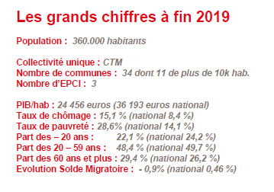
Les chiffres clés du territoire
JLG

Slide 57
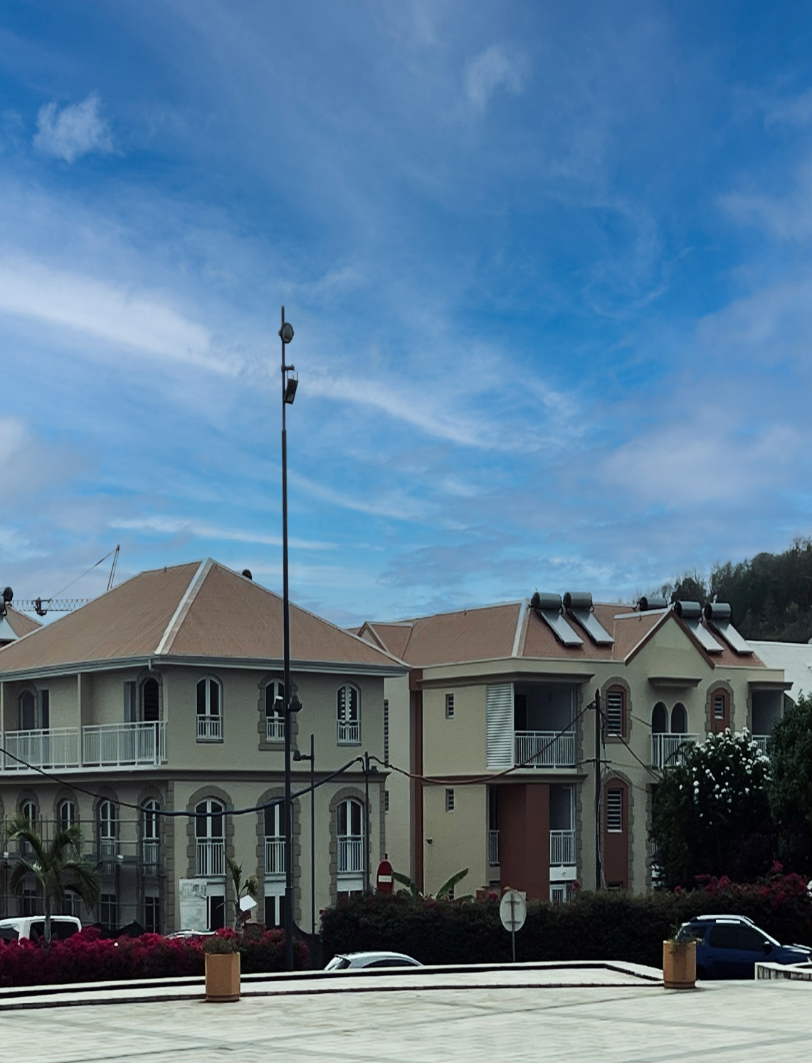
02. Orientations stratégiques et objectifs de la SIMAR

Slide 58
Les orientations stratégiques pour répondre aux principaux enjeux du Territoire
B
DEVELOPPEMENT DE L’ACTIVITE:
Accroître, diversifier notre production de logements en qualité d’opérateur global
  1.500 logements (prévision) pour un investissement total de 276 M€
  Optimisation des réserves foncières
  Projets de logements pour le personnel hospitalier et personnel de la sécurité civile
  Logements libres, et intermédiaires, EHPAD,
  Logements jeunes, étudiants etc.
CONSERVATION ET MAINTIEN DU PATRIMOINE
Maintenir et valoriser notre patrimoine
  1.000 logements à réhabiliter pour un coût de 34 M € avec
    2,4 M € au titre de la sécurité
    200 logements traités en adaptabilité pour 2,6 M €
    4,2M €: Eau chaude solaire et récupération d’eau de pluie
    39 M € de maintenance sur le parc
La vision croisée du PMT/PSP avec nos axes prioritaires stratégiques

Slide 59
03. Objectifs quantitatifs et qualitatifs sur la période de 2023 à 2027
Photo d’un projet ou du parc immobilier

Slide 60
Objectifs transversaux sur le territoire
BR
Thème | Orientation stratégique | Objectifs transverses à tout le territoire
Développement | Accroitre, diversifier notre production en qualité d’opérateur global 1.500 logements sur les 5 prochaines années 276 M€ d’investissement | Maintenir le niveau de production à 350 équivalent logements par an en moyenne sur l’ensemble du Territoire Devenir opérateur global
Thème | Orientation stratégique | Objectifs transverses à tout le territoire
Patrimoine | Maintenir et valoriser notre patrimoine 1000 logements à réhabiliter 34 M € d’investissements avec: - 2,4M € au titre de la sécurité 200 logements traités en adaptabilité pour 2,6M € 4,2M €: Eau chaude solaire et récupération d’eau de pluie | Réhabiliter, adapter et moderniser Poursuivre le développement durable Maintenir l’attractivité du patrimoine et du cadre de vie

Slide 62
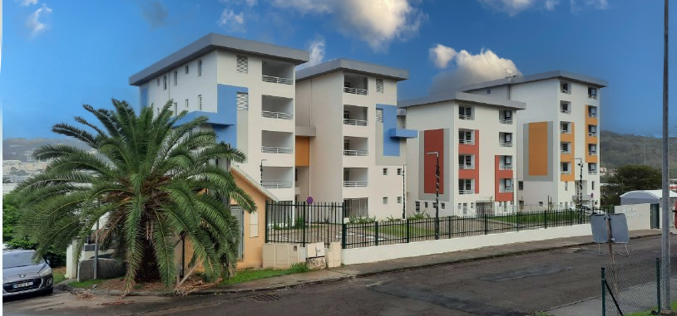
04. Contexte, contraintes et moyens de la relance

Slide 63
CONTEXTE Et CONTRAINTES | OUTILS Et MOYENS DE RELANCE
Une inflation forte avec des coûts de la construction qui progressent de 7 à 8% impactant les équilibres des opérations. Le marché financier connait également une hausse importante avec un taux du livret A qui passe de 1% à fin février 2022 pour atteindre 3% en aout 2023, renchérissant par ailleurs le service de la dette Un faible taux de réponses aux consultations d’entreprises: 1 à 2 offres par lot, soit 12 mois minimum pour obtenir une dévolution complète des marchés de travaux Une nécessaire adaptation des modalités de financement pour une prise en compte du coûts réels des opérations de construction | Mis en place par la SIMAR Appel à projets pour les opérations en VEFA Capacité financière d’investissement Diversification des produits logements Convention de développement avec les communes Partenariat avec l’EPFL A faire Indexation du prix plafond des opérations sur le coût réel de la construction en Martinique Augmentation du taux de subvention de la LBU Encadrer les recours contre les PC Respect des délais d’instruction des PC Plan d’apurement des dettes sociales des entreprises

Slide 64
…
En conclusion
Tous les éléments proposés pour une relance de l’activité sont possibles à travers un engagement commun de tous les acteurs sur le thème de la relance.
« Faire du logement en Martinique une cause d’intérêt général autour d’un plan de relance avec des objectifs affichés et partagés:
1200 nouveaux logements par an, soit 6000 sur les 5 prochaines années »
Au service du territoire et de l’habitat durable

Slide 65
Soutenir la construction et la rénovation
Jean-Philippe CHILLAN, Directeur territorial ACTION LOGEMENT SERVICES

Slide 66
Parcours résidentiel et enjeux du locatif intermédiaire
Philip EADIE, Président de la commission aménagement du territoire et environnement de la CCI Martinique, ancien président de la Fédération des métiers de la construction en Martinique

Slide 67


Un besoin de logements intermédiaires pour les jeunes salariés
Les jeunes salariés agents de maîtrise ou cadres sont exclus du logement social : l’offre libre de qualité est du simple au double comparativement au logement social (5€/10€)
Conséquences = cohabitations intergénérationnelles et surpeuplement

Slide 68
Un besoin de logements intermédiaires pour les salariés
L'augmentation des taux interdit l'accession aux ménages dits intermédiaires : arrêt de la production et des promotions immobilières
= une nécessaire évaluation de ce marché entre lieux d'expression de cette demande et offres existantes - Etude Qualistat de 2021 sur le marché du logement libre : 1 personne sur 5 envisage de déménager (changement de situation familiale, taille, confort)

Slide 69
Un besoin de logements intermédiaires pour les Séniors
Entre 2006 et 2012,
37% des 39 000 fonctionnaires sont partis à la retraite : 15 000 personnes
Etude Qualistat 2018 concernant le Centre : demande marquée de 2 600 logements séniors intermédiaires
Maintien à domicile ou Regroupement :
la première maladie chez les Séniors est la dépression liée à l'isolement

Slide 70
Le financement
Le locatif intermédiaire ne peut se passer de dispositifs fiscaux attractifs pour drainer l’épargne du secteur privé et ceci en faisant évoluer les critères du HCSF qui constitue un frein important au financement de l’habitat.
Une amélioration des conditions de financement et d'aide pour les bailleurs / foncières privées ; idéalement, il faudrait réouvrir la Défisc aux particuliers pour investissement locatif

Slide 71
Le financement
La rénovation des villas des Séniors
pour la revente, la location ou la transformation en meublés de tourisme
Une adaptation pour éviter les excès
et inciter les Séniors à franchir le pas

Slide 72
Le financement
Il faut que le cadre de la sortie de la défiscalisation soit plus contraint en termes de prix car les conditions de taux d’emprunt d’aujourd’hui ainsi que l’augmentation du coût de la construction seront un frein à l’accession à la propriété pour beaucoup :
le prêt à taux zéro doit être étendu à ce type de programme de locatif intermédiaire avec bien sûr un processus d’agrément initial.

Slide 73
Un vrai sujet pour les années futures
Les promoteurs privés font 65% de la construction des logements sociaux
Les problèmes d’autorisations de construire que rencontrent les promoteurs devraient être réglés antérieurement par les aménageurs
La dynamique du locatif ne pourra pas s’entendre sans une vraie politique d’attractivité.

Slide 74
Echanges avec le public

Slide 75
CONCLUSIONS DES TRAVAUX (12h20 – 12h50):
Synthèse des travaux par Hervé MARITON, ancien ministre, président de la FEDOM ;
Intervention de Serge LETCHIMY, président de la collectivité territoriale de Martinique ou de son représentant (sous réserve);
Clôture par Jean-Christophe BOUVIER, préfet de Martinique

